Slide 1
Présentation au CNCPH
19 novembre 2018
1. Panorama des chantiers 2018 menés par la CNSA et perspectives 2019
Anne Burstin, Directrice générale

Slide 2
1. La CNSA animatrice du réseau des MDPH
SI MDPH (Stéphane et Gérald préparent une page d’EDL)
Mesure de satisfaction (DCOMP) ;
Référentiel qualité (DCOMP)
Mise en œuvre du rapport Taquet-Serres.
2. La CNSA accompagne la transformation de l’offre
Stratégie quinquennale (DESMS) ;
Dialogues de gestion avec les ARS (DESMS) :
Conventions avec les OPCA (DESMS) ;
Indicateurs de la transformation (DESMS);
Crédit CNH (DESMS);
Habitat inclusif (DCOMP);
Aides techniques ;
Guide rentrée scolaire (DCOMP).

Slide 3
3. Recherche et innovation (DS)
Capitalisation des travaux de recherche ;
AAP Design ;
Soutien à l’innovation ;
Rencontres scientifiques 2018 : les savoirs expérientiels.
4. La CNSA informe et accompagne les personnes
Portail « pour les personnes âgées » (DCOM)
Information des personnes handicapées (DCOM + DCOMP) ;
Accessibilité (DCOM).

Slide 4
2. Articulation entre les différents chantiers de transformation de l’offre en cours
Simon Kieffer, Directeur, Direction des ESMS

Slide 5
Transformation de l’offre dans le champ du handicap
Présentation des travaux en cours
CNCPH

Slide 6
Rappel des objectifs de la transformation de l’offre pour les personnes handicapées
Répondre aux aspirations des personnes handicapées et de leurs familles pour des solutions plus inclusives et diversifiées
Opérer une évolution systémique de nos dispositifs vers une offre graduée, diversifiée, flexible, garantissant la continuité des parcours de vie.
Mettre en mouvement une offre institutionnelle qui accompagne 160 000 enfants, 335 000 adultes et mobilise 300 000 professionnels et 2 autorités de tarification (ARS et CD) pour un montant de plus de 16,5 Mds € (11,5 pour CNSA ; 5 pour départements)
Une démarche qui s’appuie sur un cadre structurant, des outils et une feuille de route et qui appelle la mobilisation de tous les acteurs

Slide 7
Modalités d’action pour impulser et accompagner la transformation de l’offre

Slide 8
Plusieurs modalités d’action pour impulser et accompagner la transformation de l’offre
La gouvernance de la stratégie de transformation de l’offre médico-sociale a été renforcée pour mobiliser les acteurs nationaux et locaux, et favoriser l’échange de pratiques et la co-construction.
Le pilotage de ces travaux a lieu dans les instances suivantes :
Le comité exécutif de la démarche « Réponse accompagnée pour tous » qui associe les représentants des administrations et caisses au niveau national, des départements, des MDPH et la CNAMTS. Ce comité est réuni conjointement avec le Comité de liaison réunissant les associations pour le suivi de la transformation de l’offre (réunion du 18/1) Comité de pilotage de la transformation de l’offre
Des instances régulières de dialogue avec les ARS :
Le séminaire mensuel des DGARS
Le Comité Technique Sectoriel Médico-Social (CTSMS), qui réunit tous les deux mois les directeurs de l’autonomie des ARS ;
Les dialogues de gestion CNSA/ARS

Slide 9
Plusieurs modalités d’action pour impulser et accompagner la transformation de l’offre
Des lieux de co-construction et d’échange de pratiques :
Un atelier national « recomposition de l’offre » (pilotage DGCS), créé en 2016 avec les ARS, et désormais élargi aux associations, fédérations et départements
Un atelier à visée opérationnelle dont le pilotage est confié à la DGCS avec l’appui de la CNSA et du SGMAS.
Un atelier pour capitaliser les bonnes pratiques et pour repérer tous les points de blocage remontés par les acteurs de terrain ;
Un atelier pour co-construire avec les partenaires les réponses législatives, réglementaires ou sous forme d’instruction ou note d’informations et des outils susceptibles de lever ces blocages.
Un atelier pour mobiliser l’ensemble des parties prenantes : élargi à de nouveaux acteurs : ADF, ANDASS, des fédérations de gestionnaires d’ESMS
Des réunions d’animation croisée des réseaux à organiser au 1e trimestre 2019, par interrégion (pilotage CNSA)

Slide 10
Focus animation croisée des réseaux
Développer des temps d’animation communs aux différents acteurs institutionnels afin de:
Permettre aux acteurs de travailler ensemble sur des questions concrètes pour trouver des solutions reposant sur la connaissance réciproque, la confiance, le partage de responsabilité voire la prise de risque partagée
Approfondir dans cette configuration les liens entre le dispositif permanent d’orientation et les nécessaires évolutions de l’offre médico-sociale
Intérêt d’un format interrégional : permettre un échange de pratiques au-delà des frontières d’une région, illustrer les différentes modalités de collaboration ARS-CD-MDPH-EN existantes
Méthode :
échelle inter-régionale
Animation participative favorisant l’inter-connaissance et la coopération

Slide 11
Vers des territoires « démonstrateurs »
Identification de « territoires inclusifs », départements « défricheurs » et « démonstrateurs » sur lesquels favoriser l’avancée plus forte et/ou à un rythme plus soutenu vers une société inclusive
Objectifs:
identifier les conditions de réussite de la transformation de la société, dont celle de l’offre médico-sociale : ce qui fait que c’est possible / facilité, que cela fonctionne (en termes d’organisation de prises de décisions, de programmation des politiques, de règlementations, de financements, et de partage des responsabilités)
identifier des bonnes pratiques généralisables : comment on fait pour que cela fonctionne
identifier des freins à lever : pourquoi cela peut bloquer/ralentir et comment lever ces obstacles
imaginer et construire des solutions et réponses aux blocages identifiés.

Slide 12
Vers des territoires « démonstrateurs »
Sur un « territoire inclusif »:
L’offre médico-sociale disponible permet des réponses graduées, modulaires et diversifiées afin de permettre aux personnes l’expression de préférences
Les ressources sont mutualisées et les interventions privilégient le milieu ordinaire
L’accès aux services publics est possible et facilité
Cette démarche repose sur la mobilisation de territoires volontaires (appel à candidatures en cours. Démarche d’ores et déjà lancée dans deux départements : Territoire de Belfort et Manche)
L’approche doit être interministérielle afin d’englober les différentes dimensions qui concourent à l’inclusion

Slide 13
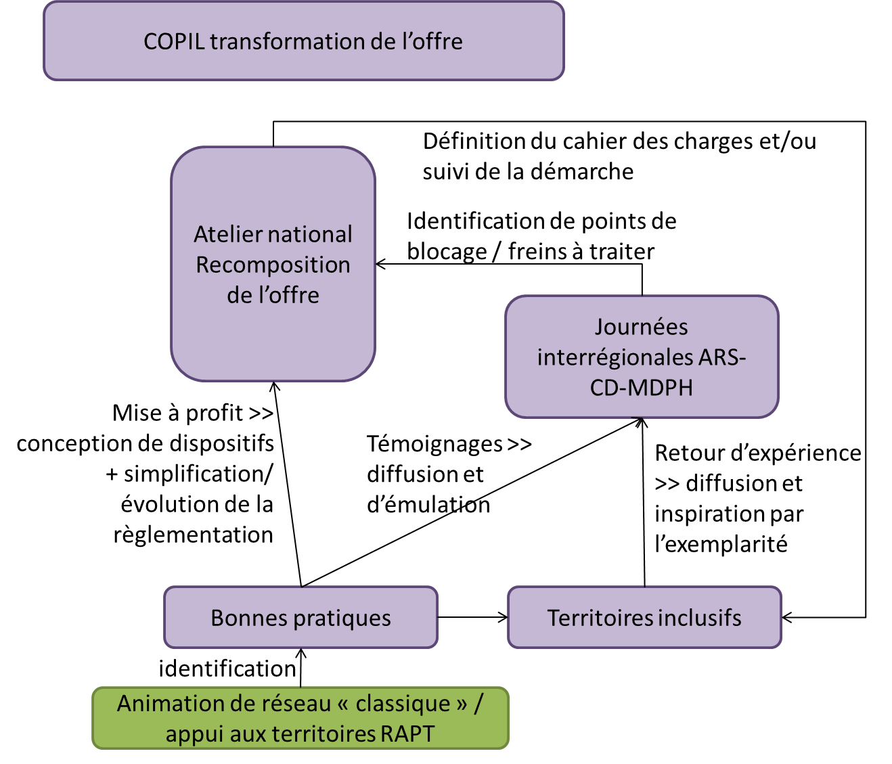
Un schéma articulé et cohérent

Slide 14
Les leviers et outils

Slide 15
Leviers de transformation de l’offre sociale et médico-sociale
Les Instruments de régulation de l’offre :
Instruction du 2 mai 2017 relative à la stratégie quinquennale de transformation de l’offre médico-sociale PH
Mise en œuvre des nouveaux PRS
Généralisation des CPOM (projets de service/établissement) pour accompagner l’évolution de l’offre alliant recomposition, performance et qualité des accompagnements
Instruction du 22 février 2018 relative aux indicateurs prioritaires de suivi de transformation de l’offre médico-sociale d’accompagnement des PH que les ARS doivent inclure dans leur PRS
Tableau de bord de la performance médico-sociale

Slide 16
Leviers de transformation de l’offre sociale et médico-sociale
Moyens financiers :
Stratégique quinquennale handicap dotée de 180 M€ + nouveaux critères de répartition, marges de manœuvre budgétaires (FIR) , investissements (dont PAI, télémédecine)
Outils juridiques :
Réforme des nomenclatures d’autorisation dans le champ PH
article L. 313-9 du CASF permettant de revoir les autorisations données aux ESMS et caducité de l'autorisation des établissements sociaux et médico-sociaux mentionnés à l'article L. 313-1
La connaissance des besoins, des publics et de l’offre
SERAFIN PH/ SI Orientation/ROR/Outil d’ évaluation multidimensionnelle des besoins (OEMD)

Slide 17
Focus : Des modalités de suivi formalisées en lien avec les ARS
La CNSA, la DGCS, le Secrétariat général du ministère, ainsi que le Secrétariat général du CIH ont engagé, au deuxième semestre 2017, des travaux en lien avec les ARS pour formaliser les modalités de suivi de l’évolution de l’offre.
Des indicateurs sont stabilisés, un guide sera prochainement édité
Les modalités de recueil et de dialogue ARS-CNSA-État sont en cours de calage
Ce suivi doit permettre de piloter la transformation attendue, tout en s’inscrivant le plus possible dans les outils de travail et de rendu-compte déjà existants. (→ Il rencontre une limite liée à la disponibilité réduite de données quantitatives dans notre champ.)

Slide 18
Focus : Des modalités de suivi formalisées en lien avec les ARS
Les 4 objectifs suivis :
Prévenir les ruptures de parcours, l’absence ou l’inadéquation des solutions
Développer les réponses inclusives et faire évoluer les prestations servies pour mieux répondre aux besoins
Consolider une organisation territoriale intégrée au service de la fluidité des parcours de santé et de vie
Améliorer en continu la qualité des accompagnements en favorisant l’adaptation des pratiques
Les 3 indicateurs prioritaires pour lesquels une cible nationale est fixée :
Taux d’occupation des places en ESMS PH enfants au titre de l’amendement Creton (cible : réduction de 20 % par an du nombre d’adultes maintenus en ESMS pour enfant sur la durée du PRS)
Taux de scolarisation à l’école des enfants accompagnés en ESMS (cible : le taux de scolarisation à l’école des enfants accompagnés en établissements spécialisés devra être porté à 50 % d’ici à 2020 et à 80 % au terme du PRS)
Part des services dans l’offre médico-sociale proposant un accompagnement en milieu ordinaire (cible : atteindre au moins 50 % des places en services au terme du plan)
Ces 3 indicateurs prioritaires doivent être inscrits dans les PRS. Les ARS sont également invitées à repérer les personnes originaires de leur territoire qui seraient accueillies en Belgique.

Slide 19
Focus : Des modalités de suivi formalisées en lien avec les ARS
Une liste de 23 indicateurs de suivi de la transformation de l’offre a été retenue, incluant les indicateurs prioritaires (Annexe 16 de l’instruction pour la campagne budgétaire 2018).
Ces indicateurs feront l’objet d’un suivi annuel et d’une consolidation au niveau national.
Ces indicateurs ont également vocation à être déclinés dans le cadre des CPOM.

Slide 20
Les 23 indicateurs de la transformation de l’offre
Focus : Des modalités de suivi formalisées en lien avec les ARS
Objectif 1
Nombre de personnes orientées par les CDAPH mais en liste d'attente, rapporté au nombre de places installées en ESMS (par type d'ESMS)
Délai moyen entre orientation et admission
Nombre d'admissions en ESMS réalisées correspondant à l'orientation cible rapportée au nombre total d'orientations en ESMS
Inadéquations hospitalières : nombre de séjours d'hospitalisation en psychiatrie dont la durée est supérieure à un seuil (>270j) témoignant d’un accueil inadéquat à l’hôpital
Nombre de personnes en amendement Creton sur le nombre de places en établissements PH enfants
Nombre de personnes accueillies en Belgique rapporté au nombre de places ESMS PH
Nombre d'enfants handicapés non scolarisés rapporté au nombre de places en établissements pour enfants handicapés
Nombre d'établissements de santé avec consultations dédiées aux PH rapporté au nombre total d'établissements de santé
Part de l’activité des services d’HAD (nombre de journées) consacrée aux établissements PH
Nombre d'ESMS avec au moins un acte de télémédecine sur nombre total d'ESMS (pendant l'année)
Part des ITEP fonctionnant en dispositif intégré
Amplitude moyenne d'ouverture des ESMS pour enfants handicapés
Part des places créées en établissements et services par transformation/ requalification
Part dans l’offre globale des places en AJ, AT, accueil séquentiel
Nombre de PCPE
Part des services dans l'offre totale
Nombre de PH en dispositif « emploi accompagné »
Taux d’insertion des travailleurs d’ESAT en milieu ordinaire de travail
Nombre moyen d’ESMS reconnus pour leur fonction ressource (centres ressources, mais aussi structures identifiées comme référentes pour leur environnement) par département
Mesure de la qualité de service perçue dans les ESMS / satisfaction des usagers (cf. exemple Handifaction)
Nombre de jours de formation/ ETP au global dans la région pour tous les ESMS PH
Nombre de personnes adhérant à un GEM pour 1000 habitants
Nombre d’aidants ayant bénéficié d’une formation une année donnée
Objectif 2
Objectif 3
Objectif 4

Slide 21
Focus : Elaboration d’un guide méthodologique relatif à la mesure de l’activité des ESMS : Contexte
Décret en Conseil d’État, pris en application des LFSS 2017 et 2018, prévoyant la possibilité de moduler à la baisse les dotations des ESMS ayant conclu un CPOM lorsque l’activité est inférieure aux objectifs fixés.
Souhait de réduire le risque de sous-activité manifeste liée à la sécurisation des recettes que permet le passage en dotation globale
Le projet est au cœur d’une tension entre deux objectifs stratégiques qu’il nous faut concilier :
Eviter les ruptures de parcours, ne laisser personne sans solution, dans un contexte contraint, implique d’optimiser l’utilisation des ressources médico-sociales : rechercher l’utilisation la plus complète des ressources existantes, dans une logique d’efficience.
Passage à une logique de « parcours » et de « réponse accompagnée »
Nécessite un assouplissement du fonctionnement des établissements et services, qui accueillent et accompagnent des personnes en situation de handicap.
Implique davantage d’accompagnements en milieu ordinaire, de modularité, de séquentiel…
Cela complique la planification, nécessite des adaptations permanentes, va dans le sens d’une « occupation » plus aléatoire des places.
Notes:
L’enjeu consiste, dans la mise en œuvre des évolutions de l’offre et des modalités de contractualisation évoquées ci-dessus, à concilier deux objectifs stratégiques potentiellement contradictoires. Il convient en effet d’équilibrer :
- l’optimisation de l’utilisation des ressources médico-sociales dans une logique de performance mais aussi pour éviter toute rupture de parcours. Cela implique, en termes d’activité des structures médico-sociales, la maximisation de l’activité réalisée pour un niveau de dotation donné.
- l’encouragement de modes de fonctionnement souples ,ayant pour objectif un parcours sans rupture mobilisant les différents acteurs selon l’évolution des besoins (des accompagnements potentiellement séquentiels, à temps partiel…),.Cela complique la planification et nécessite des adaptations permanentes. Cet objectif induit l’acceptation d’un niveau d’activité des ESMS qui ne peut être maximal pendant toute une année. Un temps de « montée en charge » peut être nécessaire afin que les gestionnaires et les professionnels s’adaptent à une nouvelle offre et donc à un nouveau mode d’organisation. Le décret du 9 mai 2017 sur la réforme des autorisations permet aux ESMS d’adapter leurs accompagnements aux besoins des personnes grâce à l’assouplissement du périmètre de leurs autorisations et habilitations.

Slide 22
Elaboration d’un guide méthodologique relatif à la mesure de l’activité des ESMS : Les deux objectifs principaux
Afin d’accompagner les acteurs locaux dans la mise en œuvre du décret et harmoniser les pratiques :
Définir des conventions de mesure de l’activité qui soient les plus consensuelles possible
Formuler des recommandations sous forme de clés d’interprétation devant guider la lecture de l’activité dans le cadre de la tarification et du dialogue de gestion entre les tarificateurs et les gestionnaires.
Précision sur l’objet « guide »:
Un guide est un outil de référence commun aux acteurs, pour appuyer et orienter leurs pratiques.
Il n’a cependant pas de valeur réglementaire.
Il est d’autant mieux approprié qu’il est co-construit, et répond à un besoin.
Notes:
Objectifs du guide
Dans ce contexte, et compte tenu de ces enjeux, le présent guide poursuit deux objectifs principaux :
- accompagner les acteurs locaux, harmoniser leurs pratiques en les outillant pour la mise en œuvre du décret relatif à la modulation de la dotation en fonction de l’activité, en proposant une « convention de mesure de l’activité » la plus consensuelle possible. La question de « l’unité d’œuvre » pertinente doit être travaillée avec les différents acteurs du secteur.
- éclairer les dialogues de gestion entre autorités de tarification et gestionnaires en formulant des recommandations quant à l’usage de ces conventions de mesure dans le cadre de la tarification ; et notamment identifier les éléments de contexte constituant des « clés d’interprétation » pertinentes du niveau d’activité réalisé par un ESMS.

Slide 24
3. Chantier SERAFIN PH
Daphné Borel, Responsable du pôle tarification, Direction des ESMS
Brigitte Bernex, Directrice de projet, DGCS
Direction de la Compensation

Slide 25
Présentation des travaux Serafin-PH
CNCPH
Lundi 19 novembre 2018

Slide 26
Plan de l’intervention
1. Les principes de la réforme (Rappels)
L’objectif de la réforme
Le calendrier de la réforme : combien de temps ?
Les instances de pilotage et de concertation : qui suit et valide les travaux de la réforme ?
2. Les premières réalisations du projet Serafin-PH: Les études permettant de mieux connaître les coûts des établissements et services
Le premier outil : la nomenclatures des besoins et des prestations
L’enquête « Repères »
Les enquêtes de coûts (EDC) et l’étude nationale de coûts (ENC)
3. Le programme de travail pour l’année 2018

Slide 27
Partie 1
1. Les principes de la réforme (Rappels)
L’objectif de la réforme : pourquoi ?
Le calendrier de la réforme : combien de temps ?
Les instances de pilotage et de concertation : qui suit et valide les travaux de la réforme ?

Slide 28
Rappel : Quel est l’objectif de la réforme ?
« Serafin-PH » : « Services et Etablissements : Réforme pour une Adéquation des FINancements aux parcours des Personnes Handicapées »
L’objectif de la réforme est de définir un nouveau modèle de financement pour les établissements et services médico-sociaux accompagnant des personnes en situation de handicap.
Ce nouveau modèle doit permettre :
Des budgets « équitables » : les établissements et services médico-sociaux doivent recevoir des budgets qui correspondent aux besoins des personnes accompagnées et à leurs prestations (l’accompagnement qui est réalisé auprès de ces personnes)
Des processus simples : la réforme ne doit pas compliquer les échanges entre les autorités de tarification (ARS, CD) et les établissements et services
De soutenir la transformation de l’offre médico-sociale : favoriser un accompagnement, quand c’est possible et souhaité par la personne, le plus proche possible du « milieu ordinaire »

Slide 29
Rappel : le calendrier de la réforme Combien de temps ?
Le projet a débuté en novembre 2014 et a prévu trois phase
(trois périodes) pour faire la réforme Serafin-PH :
La première phase : construire les outils qui vont permettre de faire la réforme – cette période dure 3 à 4 ans
La deuxième phase : choisir un modèle de financement, étudier les conséquences sur les établissements et services. Cette phase a commencé en 2018 – C’est là où en est le projet
La troisième phase : appliquer la réforme pour les établissements et les services
Un choix de méthode :
La réforme se fait en travaillant avec l’ensemble des acteurs du champ du handicap, rassemblés dans le Groupe Technique National
Qui est concerné par la réforme ?
Tous les établissements et services du champ du handicap qui demandent une notification de la MDPH pour l’admission

Slide 30
Rappel : Les instances de pilotage et de concertation Qui suit et valide les travaux de la réforme ?
Le comité stratégique est présidé par la secrétaire d’Etat chargée des personnes handicapées, placée auprès du premier ministre : il se réunit une fois par an. Il valide les travaux de l’année précédente et définit les travaux à conduire pour l’année suivante.
Le cabinet de la secrétaire d’Etat suit les travaux régulièrement, comme la DGCS et la CNSA.
Le groupe technique national représente l’ensemble des acteurs du champ du handicap et suit au plus près les travaux du projet. Le groupe technique national comprend les acteurs du champ associatif (fédérations, associations nationales), les administrations concernées, les agences de l’Etat, les autorités de tarification (ARS, CD). Il valide les travaux « au quotidien ».
Il y a aussi des groupes de travail techniques sur des sujets précis
Un comité scientifique suit également les travaux. Il se réunit 1à 2 fois par an.

Slide 31
2 . Les premières réalisations du projet Serafin-PH: Les études permettant de mieux connaître les coûts des établissements et services
Le premier outil : la nomenclatures des besoins et des prestations
L’enquête « Repères »
Les enquêtes de coûts (EDC) et l’étude nationale de coûts (ENC)

Slide 32
Articulation entre les études
Les Nomenclatures
Besoins / Prestations
Prestations
Besoins
Besoins + prestations
Enquêtes de
Coûts (EDC)
Enquête « repères »
Etude Nationale de Coûts (ENC)
Choix de données individuelles
Notes:
Questions

Slide 33
1e étape: Les nomenclatures Serafin-PH
Les objectifs des nomenclatures
Les nomenclatures sont un « dictionnaire commun ». Elles listent les « besoins des personnes » en situation de handicap et, en face, les réponses apportées à ces besoins. Ces réponses sont appelées les « prestations ».
Les nomenclatures ont été revues en 2018
Elles ont été écrites en 2015
Elles ont été validées officiellement en 2016.
Elles ont été revues en 2018. Les acteurs qui ont utilisé les nomenclatures ont fait des remarques. Ces remarques ont permis de modifier les nomenclatures.
Les nomenclatures sont aujourd’hui utilisées par de nombreux acteurs, et par le projet Serafin-PH.
Pour le projet Serafin-PH, elles sont utilisées pour les enquêtes et études de coûts

Slide 34
Les enquêtes de coûts (EDC)…
L’objectif des enquêtes de coûts
Les enquêtes de coûts permettent de comprendre les coûts des établissements et services, en utilisant la nomenclature des prestations Serafin-PH.
Exemple : le coût de la prestation « mener sa vie d’élève »
L’enquête de coût : comment on fait ?
L’établissement ou le service doit répartir son budget (ses dépenses) selon la nomenclature des prestations Serafin-PH.
Deux enquêtes de coûts ont été réalisées
Une enquête sur le budget de l’année 2015 a été réalisée en 2016. 120 établissements et services ont participé
Une enquête sur le budget de l’année 2016 a été réalisée en 2017. 233 établissements et services ont participé

Slide 35
… Pour une Etude Nationale des Coûts (ENC)
L’objectif d’une étude nationale de coût
L’étude nationale de coût permet de mesurer le coût de l’accompagnement des personnes dans les établissements et services. Elle permet aussi de voir si ce coût est différent selon les personnes.
Une étude nationale de coûts est plus complète qu’une enquête de coût. L’enquête de coût n’est que sur le budget de l’établissement ou du service. L’enquête de coût ne porte pas sur la personne accompagnée.
En 2018, une étude de coûts sera faite avec 300 établissements et services.
La composition d’une étude nationale de coût
Une étude nationale de coût comprend deux parties :
Une partie qui est une enquête de coût. L’établissement ou le service répartir son budget selon la nomenclature des prestations Serafin-PH.
Une partie qui est sur la personne. Des informations sont recueillies sur la personne (ses besoins, son environnement, sa déficience…). Pour choisir les informations à recueillir sur les personnes, le projet Serafin-PH a fait une autre enquête, qui s’appelle l’enquête « Repères ».

Slide 36
L’enquête « Repères »
L’objectif de l’enquête « Repères »
L’objectif de l’enquête « Repères » était de voir si les caractéristiques de la personne ou de l’établissement et du service pouvaient expliquer des coûts plus ou moins importants dans les établissements et les services.
Comment l’enquête « Repères » a été réalisée ?
L’équipe Serafin-PH a demandé à 158 établissements ou services de décrire 551 situations de personnes en situation de handicap et accompagnées par ces établissements ou services.
Quelles sont les conclusions de l’enquête « Repères » ?
L’enquête « Repères » a montré qu’il y avait des caractéristiques des personnes ou des établissements et services qui peuvent expliquer des coûts plus ou moins importants. Certaines de ses caractéristiques ont été choisies pour l’Etude Nationale de Coût. L’Etude nationale de coût va permettre de vérifier ces conclusions de l’enquête Repères.
Par exemple : les établissements et services ont cité les points suivants pour expliquer les coûts plus ou moins importants :
Si la personne est seule, sans famille, l’accompagnement peut coûter plus cher
Si la personne a déjà connu un établissement ou un service, son accompagnement dans un autre établissement ou un service peut être moins cher

Slide 37
Partie 1
3. Le programme de travail pour l’année 2018

Slide 38
Le programme de travail 2018
Il a été validé par le comité stratégique du 27 avril 2018
L’équipe projet Serafin-PH doit notamment conduire les travaux suivants:
Réaliser la première étude nationale de coûts et préparer la seconde
Réfléchir sur les modèles de financement possibles pour Serafin-PH
Suivre les utilisations qui sont faites des nomenclatures pour proposer des modifications ensuite.
Associer les personnes en situation de handicap aux travaux Serafin
Continuer à informer sur le projet Serafin-PH
Ces travaux sont toujours faits en lien avec d’autres acteurs, dont le Groupe Technique National
Notes:
Phase d’observation nourrit la phase de réflexion sur le modèle. Se chevauchent en partie.
Ce qui varie : ce qui varie moins / pourquoi…

Slide 39
Des exemples d’actions faites par l’équipe-projet Searfin-PH
Réfléchir sur les modèles de financement possibles pour Serafin-PH
Un comité technique « modèles de financement » se réunit de septembre 2018 à avril 2019
Des journées régionales « Serafin » sont prévues en 2019 pour rencontrer les autorités de tarification (ARS, CD), les établissements et services, et des personnes en situation de handicap
=> L’objectif est de produire un rapport de synthèse pour juin 2019. Ce rapport proposera des modèles de financement possibles pour Serafin-PH
Associer les personnes en situation de handicap aux travaux Serafin - PH :
La première étape est la rédaction d’un document en facile à lire et à comprendre
Ensuite, des rencontres et échanges avec des associations regroupant des personnes en situation de handicap sont prévues. Par exemple, une rencontre est prévue fin novembre à St Etienne avec « Ensemble Citoyen »

Slide 40
Nous vous remercions pour votre attention !
Pour nous contacter
brigitte.bernex@social.gouv.fr
serafin-ph@cnsa.fr
Pour s’informer
http://handicap.gouv.fr
https://www.cnsa.fr
Notes:
Questions

Slide 41
4. Mesure de la Satisfaction des Usagers (MSU)
Direction de la compensation

Slide 42
Mesure de la satisfaction des usagers de MDPH :
Le dispositif
« mamdph-monavis.fr »
Présentation au CNCPH
19/11/2018

Slide 43
Recueillir la satisfaction des usagers : une exigence légale, contractuelle et de bonne pratique
La mesure de la satisfaction des usagers est une obligation pour les MDPH dont la mise en œuvre implique la CNSA :
L’article L.146-3-1 du CASF prévoit que « chaque maison départementale des personnes handicapées transmet à la CNSA son rapport d'activité annuel et les données normalisées relatives : (…) 4° Aux caractéristiques de ses usagers et à la mesure de leur satisfaction ; ».
Le chapitre 1 de la convention pluriannuelle relative aux relations entre la CNSA et chaque département précise ceci : « Pour connaître l’appréciation de la qualité de service par les personnes qui sollicitent la MDPH la CNSA s’engage à conduire périodiquement une enquête de baromètre national […]. Le département s’engage à ce que la MDPH participe à cette enquête nationale et accepte que ses données fassent l’objet, sous forme anonymisée, d’une consolidation nationale. La CNSA restitue à chaque président de Conseil départemental et de GIP les résultats du baromètre national permettant de se situer par rapport aux autres départements. La CNSA s’engage à apporter à ce dispositif les améliorations qui se révèleraient nécessaires pendant la durée de la présente convention, en tenant compte des avis d’un groupe de travail comprenant des représentants des MDPH et des associations représentatives des personnes handicapées. ».
*1.1. « Engagements pour l’amélioration de la qualité de service et l’équité de traitement des personnes en situation de handicap relevant de la MDPH »), b. Mesure de la satisfaction des usagers de la MDPH
Le référentiel de mission et de qualité de service annexé à la convention pluriannuelle conclue entre la CNSA et chaque département précise que la MSU est une obligation socle (Mission 7 : management, pilotage et animation territoriale / objectif 1 : concilier qualité de service et efficience de la réponse de la MDPH)

Slide 44
Un dispositif porté par la CNSA de longue date
2006 - 2009
Des dispositifs de qualité mais de faibles niveaux de réponses :
2768 questionnaires traités en 2011
1848 questionnaires traités en 2012
Sur plus d’1 million de dossiers ouverts auprès des MDPH
Et une forte dépendance à un marché de prestation pour le traitement des questionnaires
2010 – 2013
Retours d’expériences et réflexions prospectives du comité de suivi de la démarche, en 2013 :
Un sentiment d’essoufflement de la démarche
Une interrogation sur le découpage par mission des questionnaires
Des questionnaires jugés trop longs et trop complexes
Des type de questions et réponses peu compréhensibles pour les usagers
Retour d’expérience MDPH 62 / APF 62 : besoin fort de reformulation
Un besoin d’accompagnement au remplissage
En réponse, propositions de :
Distinguer deux niveaux de remontées sur la qualité de service :
Un questionnaire usager simple
La participation des associations d’usager à la Comex
Importance du retour : vers les usagers, vers les Comex, vers les agents

Slide 45
La reprise des travaux en 2015
2015 – 2016 : reprise du dispositif
Reprise du questionnaire avec l’appui méthodologique du SGMAP et en concertation avec les associations représentantes des usagers et des représentants de MDPH
Aboutissement à deux questionnaires : l’un à froid, l’autre à chaud
Intégration dans toutes les conventions pluriannuelles CNSA – département d’objectifs liés à la mise en œuvre de MSU (S1 2016)
Mise en ligne du questionnaire CNSA sur l’outil Sphinx du SGMAP (août 2016)
Novembre 2016 – aujourd’hui : poursuite des travaux de refonte
Reprise des travaux : récupération des questionnaires sur l’outil Sphinx de la CNSA pour sécuriser l’hébergement des données et l’autonomie de gestion (décembre 2016 – janvier 2017)
Travail sur les conditions de réussite pour le déploiement auprès des MDPH en séminaire des directeurs de MDPH de juin 2017.
Alerte sur la complexité des questionnaires (deux questionnaires, longueur des questionnaires, …)
Nécessité d’un outil de restitution de qualité
Tests d’accessibilité avant diffusion :
Sur la forme (altérations de fonction visuelle principalement) : outil Sphinx difficile pour les altérations minimes (manque de contraste, de curseurs …), totalement inaccessible pour la navigation au clavier et les lecteurs d’écran
Sur le fond (altérations de fonctions cognitives et intellectuelles principalement) : une relecture FALC fait par et avec des personnes chargés de mission de la CNSA en situation de handicap a confirmé le caractère trop long et inaccessible des questionnaires (nécessité de se repérer dans le temps - « avant ma demande » / « pendant ma demande », questions trop conceptuelles : « qualité de … », « clarté … »)
Juillet 2017 : décision de modification du questionnaire pour mise en accessibilité

Slide 46
Mise en accessibilité du questionnaire
La mise en accessibilité s’est opérée sur le fond du questionnaire (son caractère compréhensible, pouvant être rempli par tous) et la forme (son aspect visuel, pouvant être lu par tous), notamment à l’aide du RGAA et du guide Santé publique France « Communiquer pour tous, Guide pour une information accessible ».
Un audit auprès d’un prestataire spécialisé dans l’accessibilité numérique a été réalisé. Le site est accessible à tous types de handicaps et le score de conformité au niveau AA du RGAA est de 76%. conformément aux exigences de la loi pour une République numérique, ce score ainsi qu’une déclaration d’accessibilité est en ligne.
Un travail complémentaire pour corriger les dernières non-conformités au AA du RGAA est en cours.
Accessibilité sur le fond
Structuration en 4 parties homogènes
Une partie = une page annoncée par un titre de partie
Travail sur les contrastes (police, formes), sur les couleurs (noir et blanc, fond gris clair), sur les focus (mise en place de contours)
Présentation des questions sous la forme la plus simple possible (cases à cocher, tableaux - éviter les carrousels, encadrement des zones de texte…)
Travail sur le bouton d’avancement (« Page 1 sur 4 » plutôt que barre de progression)
Possibilité de grossir le questionnaire à 200%
URL d’enquête trop long : achat d’un nom de domaine et hébergement d’une page internet support
Développements ad hoc de notre prestataire Sphinx
Ecriture du questionnaire en FALC (suppression des concepts « adapté » ; « de qualité », utilisation de mots simples et précis)
Suppression du découpage par temporalité de la demande (avant, pendant, après) pour dépasser la difficulté de repérage dans le temps et l’espace
Centralisation de la remontée au travers d’un questionnaire unique
Réduction de la longueur du questionnaire
Pour ce faire : recentrage des questions sur l’essence de l’information recherchée
Passage d’indicateurs de moyens (« la MDPH a-t-elle fait ça ? ») à des indicateurs de résultats : qu’est-ce que perçoit l’usager ?
objectif : mettre l’usager au centre
Accessibilité sur la forme
tests d’accessibilité en continu
séances de relecture FALC
relectures avec un logiciel spécifique (lecteur d’écran, inversion des couleurs et grossissement)
tests de navigation clavier
tests automatisés internet RGAA et WCAG2

Slide 47
Le nouveau questionnaire : mamdph-monavis.fr
Page d’introduction
+ URL simple à retenir et sur lequel communiquer
+ Page « professionnelle » qui donne confiance
+ Page traduite en FALC

Slide 48
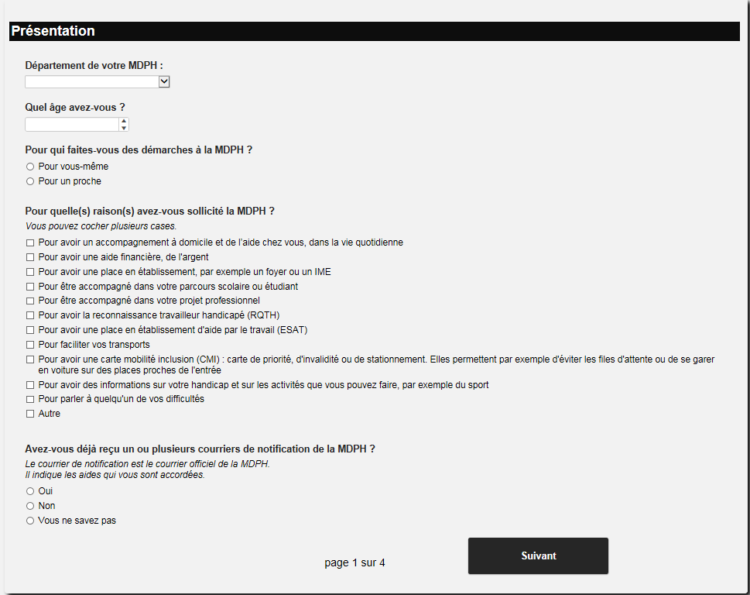
mamdph-monavis.fr
Indispensable pour filtrer les réponses des usagers
Utile pour catégoriser les niveaux de satisfaction au regard de l’âge (vigilance accrue sur les 16-25)
On pourra filtrer les réponses en fonction du profil du répondant : la personne elle-même ou un proche
Plutôt que demander la déficience ou la pathologie, on demande le motif de sollicitation de l’usager :
- on ne pourra plus décrire les répondants par déficience et pathologie
+ on pourra toutefois les décrire par motif de sollicitation
+ on supprime une question qui pourrait avoir un impact psychologique
+ on ne présuppose plus quelle pathologie appelle quel besoin
+ on écarte le risque d’identification des usagers (croisement département / âge / pathologie)
+ on peut ajouter des motifs de sollicitation hors compétence CDAPH (transports, information, parler des difficultés)
Permet de poser des questions conditionnelles sur la satisfaction vis-à-vis de la réponse

Slide 49
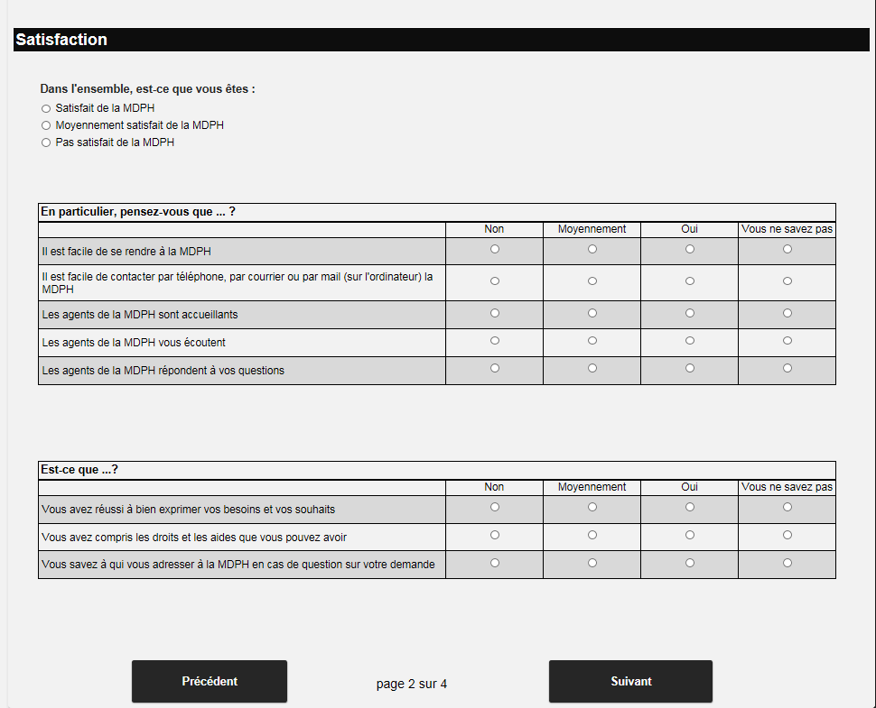
mamdph-monavis.fr
Indispensable dans un questionnaire de satisfaction
Utilisation de trois degrés de réponse car le « plutôt » n’était pas accessible
Questionnements sur les principales sources de qualité de service perçue par les usagers
Facilité d’accès
Facilité de contact
Qualité d’accueil
Qualité d’écoute
Réponse aux questions
Qualité expression
Compréhension
Possibilité de contact en cas d’incompréhension

Slide 50
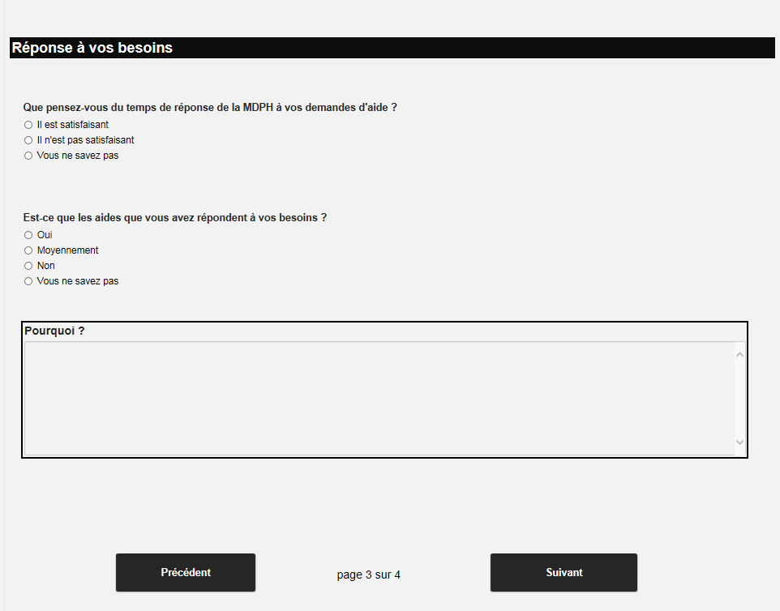
mamdph-monavis.fr
Temps de réponse
Réponse aux besoins

Slide 51
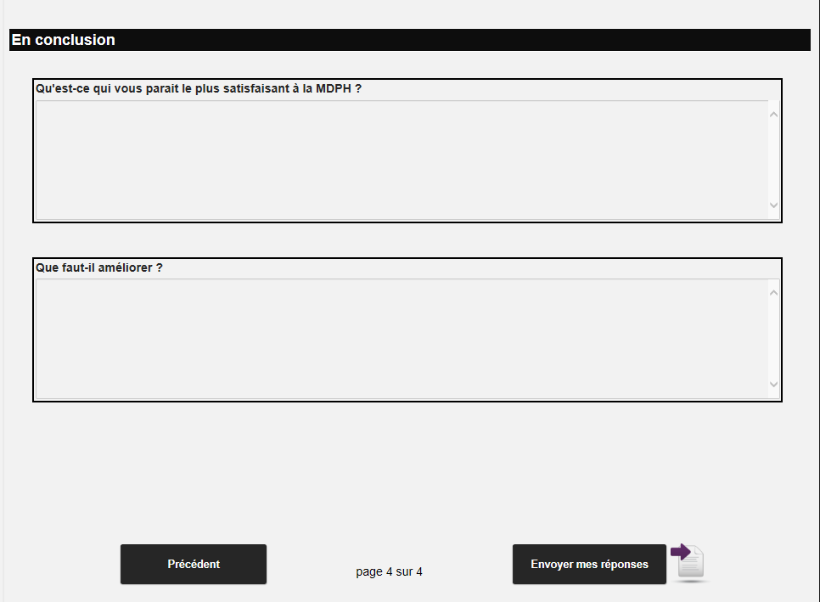
mamdph-monavis.fr
Indispensables de tout questionnaire :
+ permet à ceux qui le souhaitent d’écrire davantage
- l’espace qualitatif est plus difficile à traiter

Slide 52
Les modalités de mise en œuvre
Les modalités de diffusion
Si le questionnaire est mis en ligne sur le site internet, d’autres modalités de déploiement peuvent être envisagées :
En ESMS,
par exemple en CVS
De chez soi, depuis les sites internet relais
En association
De chez soi, depuis un envoi du lien par mél
A la MDPH, sur ordinateur, avec l’aide d’un agent
Comment remplir le questionnaire ?
De chez soi, par enquête téléphonique
A la MDPH, sur tablette avec l’aide d’un agent
A la MDPH, sur tablette, en autonomie
A la MDPH, sur papier, avec l’aide d’un agent (resaisie)
A la MDPH, sur postes informatiques, en autonomie
A la MDPH, sur papier, en autonomie (resaisie de la MDPH)

Slide 53
Les modalités de mise en œuvre
Le calendrier cible
L’expérience des anciens questionnaires a montré qu’il fallait favoriser la mobilisation des usagers par l’organisation de campagnes délimitées dans le temps :
Analyse nationale des résultats consolidés
Réalisation du baromètre n+1
Séminaire des directeurs de MDPH
Janv.
Présentation des résultats, échange sur l’analyse
Analyse :
Calendrier à définir
dans chaque MDPH
Déc.
Fév.
Diffusion du baromètre national
Nov.
Mars
S2 de l’année n : Périodes de passation possibles
Mobilisation de chaque MDPH sur un mois pendant cette période
Calendrier à définir dans chaque MDPH
Suivi des résultats de l’enquête dans le rapport d’activité MDPH / MDA
Oct.
Avril
Mai
Sept.
Juin
Séminaire des directeurs de MDPH
Préparation de la campagne suivante
Août
Juil.

Slide 54
Les outils mis à disposition pour le déploiement
Le kit d’appui au déploiement
Le questionnaire en Word pour des saisies papier
Un guide d’appui au déploiement reprenant les principales informations exposées ici
Des supports de communication
Le QR code de l’enquête
Le kit est disponible sur la Box MDPH et auprès de : anne-lise.brasseur@cnsa.fr

Slide 55
Les outils mis à disposition pour le déploiement
Supports de communication
Affiches « à repiquer » en HD
Flyers en HD
Les versions avec le QR Code, en Word modifiables :

Slide 56
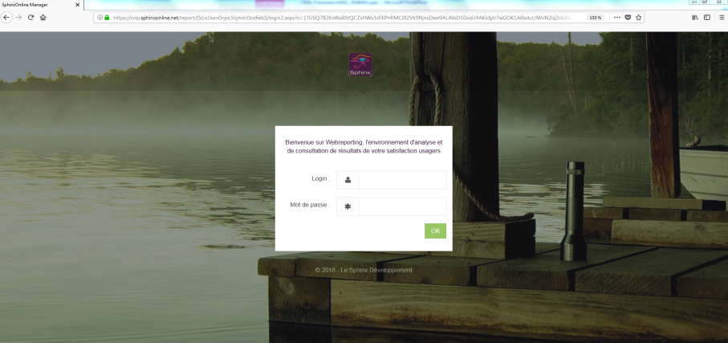
Et après ? La restitution individualisée
Deux outils
Un questionnaire en ligne sur un site dédié
mamdph-monavis.fr
Un outil de restitution en continue des résultats sur une plateforme dédiée

Slide 57
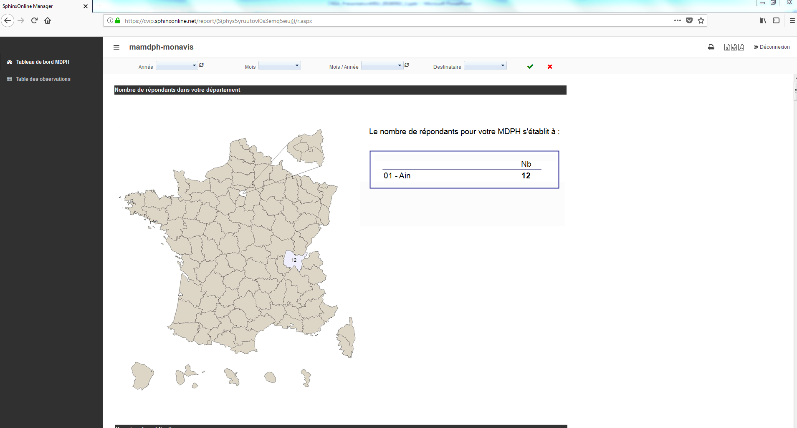
Et après ? La restitution individualisée
Données test
Exports XLS, Word, PDF, PPT
2 vues
Impression
Tris possibles
Restitutions pré-formatées

Slide 58
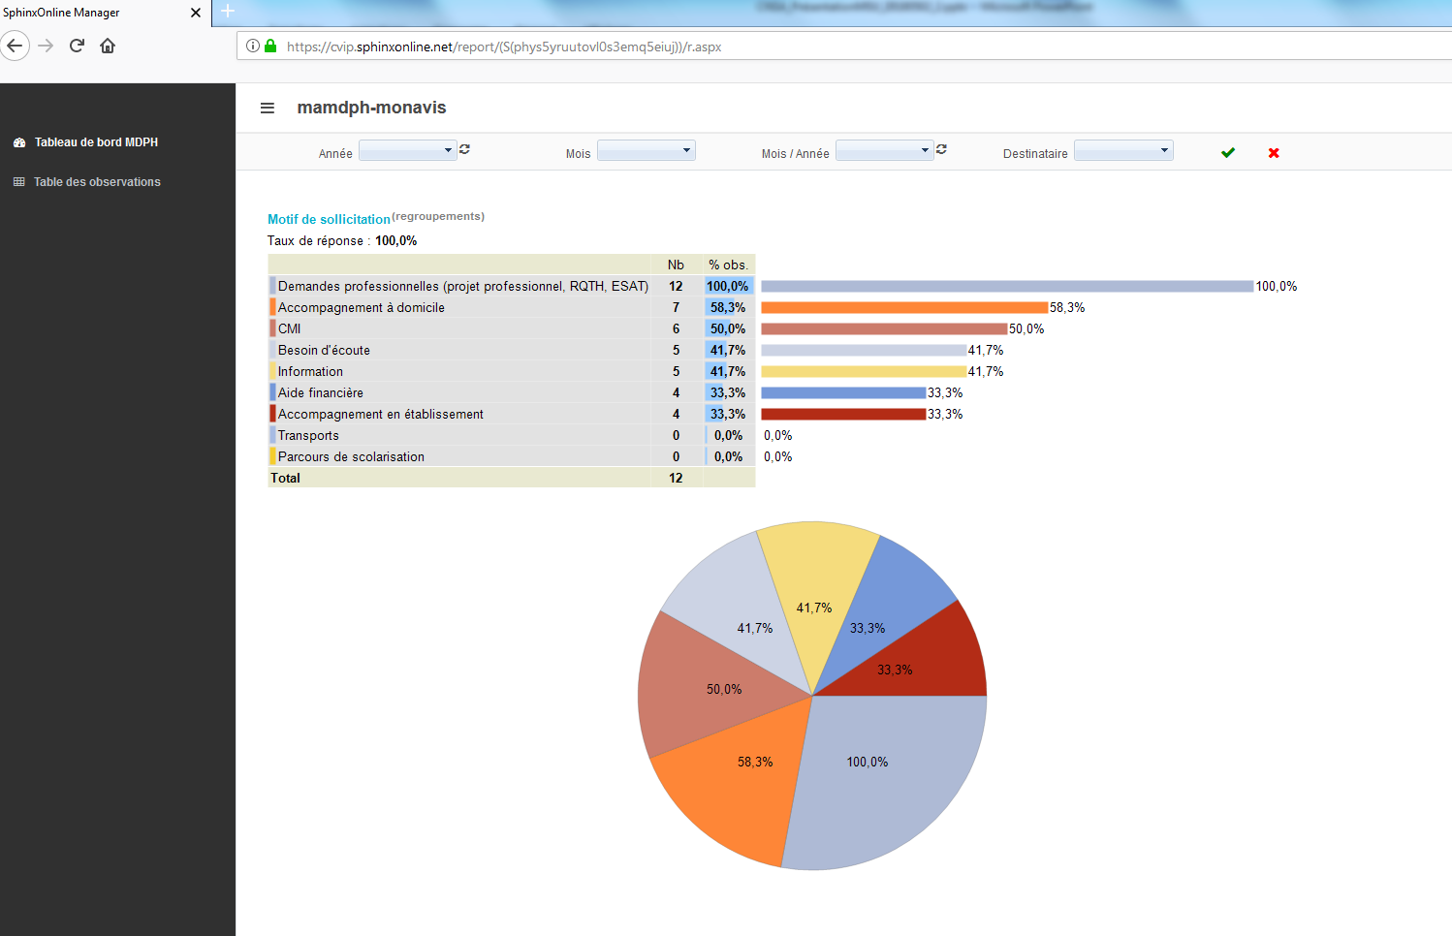
Et après ? La restitution individualisée
Données test

Slide 59
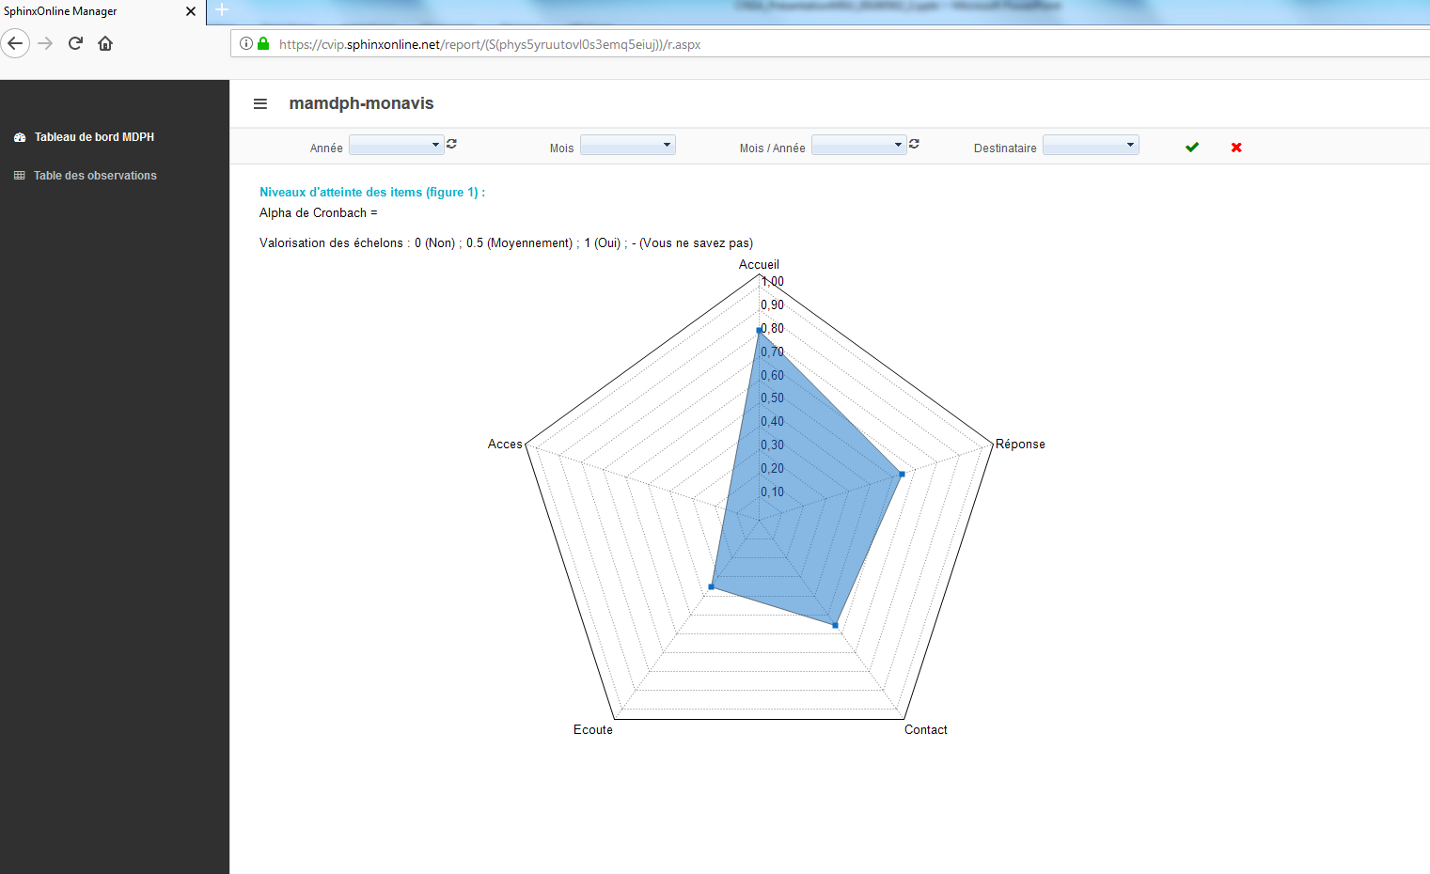
Et après ? La restitution individualisée
Données test

Slide 60
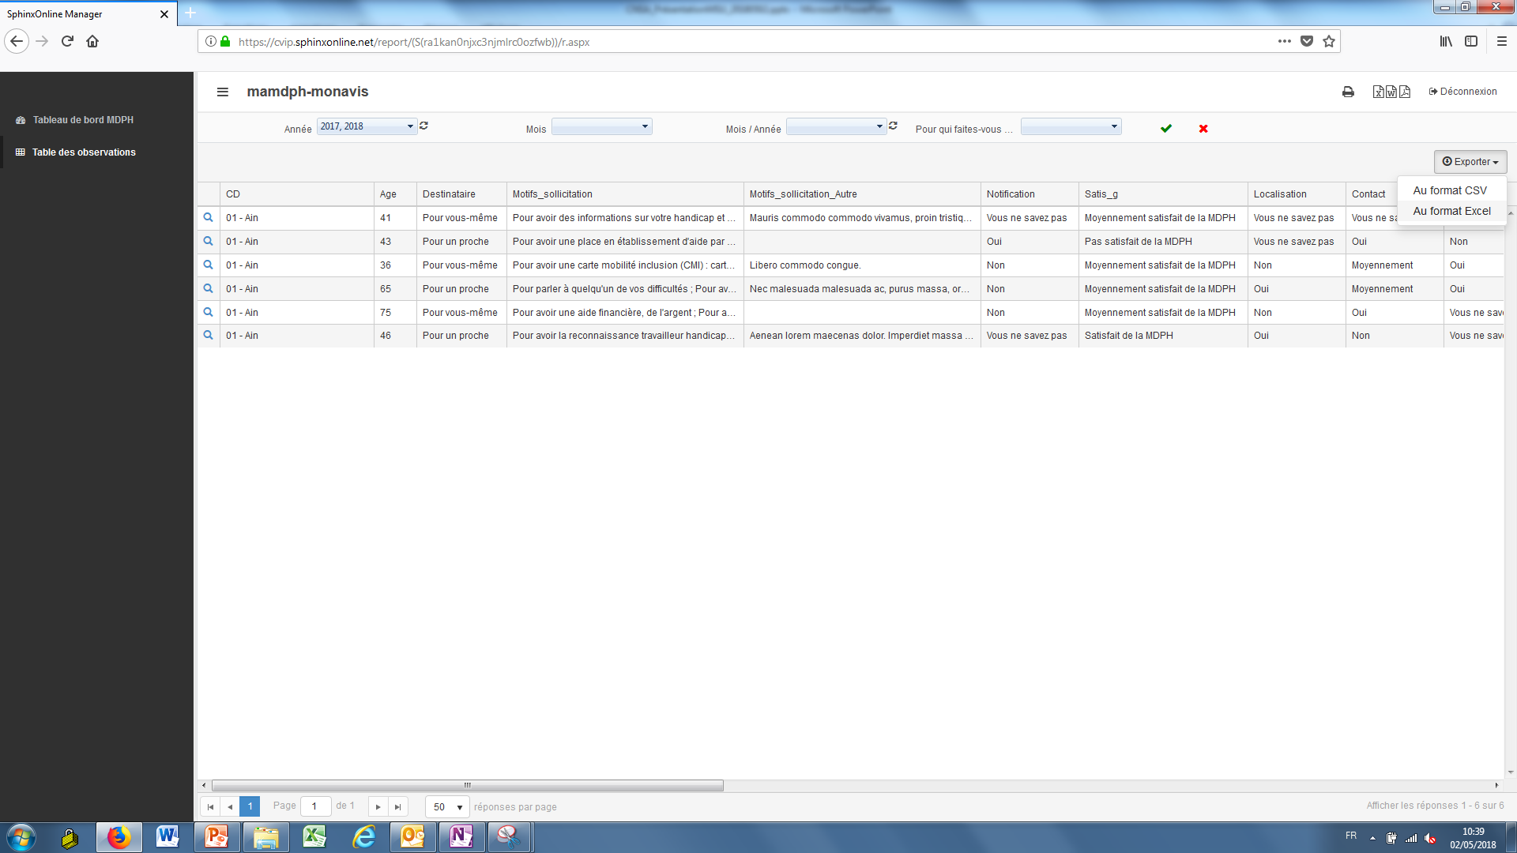
Et après ? La restitution individualisée
Données test
Format Excel à plat
Export en CSV ou Excel

Slide 61
Etat du déploiement à deux mois (données au 16/11/2018)
Plus de 11 500 questionnaires saisis en ligne au 15/11/2018
Des niveaux de saisie toutefois très variables selon les territoires, certains départements ayant déjà plus de 900 réponses (Eure, Yvelines, Bas-Rhin et Loire-Atlantique étant les territoires comptabilisant le plus grand nombre de réponses)
Des MDPH qui ont déclaré avoir relayé le questionnaire à l’accueil, sur leurs sites internet, auprès de leur Comex et CDAPH, plus rarement dans la presse locale
Un relai des associations, certaines prenant contact avec la CNSA pour disposer du kit d’appui au déploiement (affiches, questionnaire papier) : AFM-Téléthon Alsace-Lorraine et de la cellule de Nancy, filière de Santé Maladies Rares MCGRE de l’AP-HP
Une mobilisation des MDPH qui continue, plusieurs d’entre elles indiquant en faire un point de suivi aux Comex de novembre - décembre

Slide 62
Le baromètre national
Si l’enquête et sa restitution sont d’abord et avant tout un outil à disposition des MDPH, la CNSA s’est engagé à produire un baromètre national permettant de restituer les principaux enseignements des données nationales :
Le baromètre sera mis en ligne sur le site de la CNSA
Nous privilégierons un format court et accessible aux usagers
Au fil du temps et grâce aux remontées des MDPH issues de leurs rapports d’activité, nous restituerons aux usagers les actions entreprises par les MDPH pour s’améliorer
Des éléments de synthèse du baromètre seront intégrés dans la synthèse des rapports d’activité des MDPH

Slide 63
5. Communication
Florence Condroyer, Directrice de la Direction de la Communication

Slide 64
Les actions engagées par la CNSA pour améliorer l’accès aux informations ?
Réunion de CNCPH du 19 novembre 2018

Slide 65
Sommaire
01 | Introduction : la CNSA engagée dans une démarche d’accessibilité depuis sa création
02 | Plan d’actions 2019 pour l’accessibilité numérique
03 | Focus sur la production d’information en facile à lire et à comprendre à la CNSA

Slide 66
Introduction : La CNSA engagée dans l’accessibilité depuis sa création

Slide 67
L’engagement pour l’accessibilité de la CNSA
Depuis sa création, la CNSA s’engage pour l’accessibilité à différents niveaux :
Pour l’accessibilité numérique : Les sites Internet de la CNSA sont développés selon les recommandations du Référentiel général d’accessibilité des administrations (RGAA), pour être accessible à tous quel que soit le matériel ou le logiciel utilisés pour naviguer sur Internet. La CNSA vise le respect du niveau légal du RGAA : niveau A + AA voire pour certains contenus au-delà (niveau AAA ) :
avec des contenus proposés selon la Méthode Facile à lire et à comprendre;
et la LSF pour certaines vidéos.
Pour l’accessibilité universelle : en soutenant le projet « Communiquer pour tous », guide pour une information accessible, publié par Santé publique France en 2018. Extrait du préambule de ce guide publié en mai 2018.
« Chaque organisme ou chaque communauté a la responsabilité de communiquer et de transmettre une information qui soit lisible et compréhensible par tous. C’est une condition essentielle à la participation citoyenne et à l’accès aux droits »

Slide 68
Plan d’actions pour l’accessibilité numérique

Slide 69
Les principaux sites web de la CNSA et leur niveau d’accessibilité
La CNSA veille notamment pour ses deux principaux sites à respecter au mieux le RGAA, Référentiel général d’accessibilité des administrations : Niveau légal A + AA.
Pour cela, elle fait réaliser des audits par un expert indépendant et veille à appréhender les exigences de l’accessibilité dès le début de chaque projet web, en sensibilisant les agences web et les développeurs.
Le site institutionnel www.cnsa.fr mis en ligne le 2006 a obtenu le label Accessiweb niveau bronze en 2010. Dernier audit réalisé : juillet 2017 avec une conformité globale au RGAA, niveau A+AA de 67 %. Principales difficultés rencontrées : la mise en accessibilité des documents de type PDF.
Le portail www.pour-les-personnes-âgées.gouv.fr mis en ligne en juin 2015 Dernier audit accessibilité réalisé avril 2017 avec un taux de conformité au RGAA, niveau A+AA de 92 %.

Slide 70
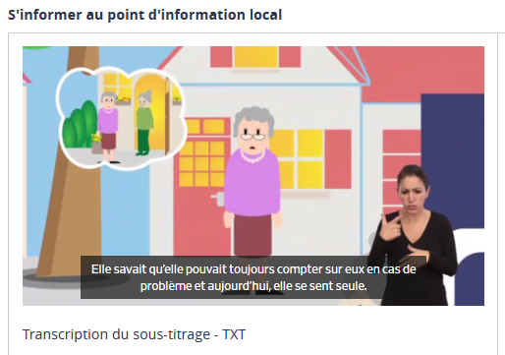
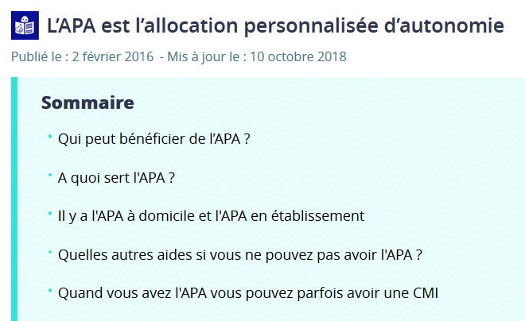
Quelques actions concrètes
Sur ses sites, dans une démarche d’accessibilité, la CNSA propose dans la mesure du possible :
une police de caractère simple et de taille relativement importante ;
des contrastes de couleur suffisants ;
une mise en page simple et structurée qui identifie : titres, sous-titres paragraphes…;
des liens d’évitement pour accéder directement aux contenus et menus de navigation ;
des sous-titres et une transcription pour les vidéos, voire une traduction en LSF ;
des formulaires accessibles ;
certains contenus rédigés selon la méthode « facile à lire et à comprendre »

Slide 71
Plan d’action pour l’accessibilité numérique prévu en 2019 (engagé en 2018)
Cartographier tous les sites et applications web de la CNSA concernés par le RGAA, évaluer leur niveau et prévoir un plan d’actions sur 3 ans.
Poursuivre les actions de sensibilisation à tous les niveaux : direction générale, directeurs métiers, managers, chefs de projets DSI, rédacteurs, statisticiens, assistantes.
Inciter à la formation les principaux intervenants sur les projets webs (Direction de la communication, chefs de projet DSI et rédacteurs de documents dans la perspective de rendre accessibles les documents bureautiques (Word, Excel, PDF).
Publier sur chaque site, la déclaration d’accessibilité, le schéma pluriannuel sur 3 ans et le plan d’actions annuel, conformément à l’article 47 de la loi de 2005 qui a été récemment modifié par la loi de septembre 2018 pour la liberté de choisir son avenir professionnel.
Labelliser (label e accessibilité) pour donner de la visibilité aux actions menées et sensibiliser les partenaires sur la démarche « Accessibilité numérique »

Slide 72
Retour d’expérience
Une démarche accessibilité au sein d’une organisation ne peut être efficace :
sans l’engagement et l’appui de la direction
sans la nomination d’un 1 ou 2 référents pour suivre la démarche d’accessibilité dans son ensemble (veille technique, veille législative, suivi des projets, sessions de sensibilisation, points d’étape réguliers…)
sans l’accompagnement d’un expert indépendant pour réaliser des audits réguliers et à chaque évolution d’un site, accompagner les développements techniques et former si besoin les différents intervenants (chef de projets, développeurs, rédacteurs…)
A retenir :
Intégrer l’accessibilité en amont des projets web et publications et à tous les niveaux : ergonomie, graphisme, développement, contributeur et rédaction
Prévoir un budget pour cette démarche
Intégrer les exigences d’accessibilité dans les marchés web

Slide 73
Focus sur la production d’information en facile à lire et à comprendre à la CNSA

Slide 74
Une production internalisée depuis 2015
La CNSA est engagée depuis 2015 dans une démarche de production en interne d’informations en facile à lire et à comprendre :
Formation en janvier 2015 de l’équipe de la direction de la communication par l’UNAPEI à la méthode facile à lire et à comprendre
Une convention passée avec l’association Vie et avenir permet d’assurer la participation des personnes, pré-requis de la méthode : mise en place d’ateliers de tests mensuels à partir d’octobre 2015 avec des bénévoles du SAPHMA (SAVS géré par Vie et Avenir et accompagnant des personnes handicapées intellectuelles retraitées)
Les premières productions ont été principalement des traductions en facile à lire et à comprendre d’articles du portail www.pour-les-personnes-agees.gouv.fr

Slide 75
Une intensification de la production dans le cadre de la création d’un kit de fiches d’information en facile à lire et à comprendre
Dans le cadre de sa mission d’appui aux MDPH, la CNSA a souhaité les outiller en leur proposant un kit de fiches d’information sur les droits et les aides pour les personnes handicapées accessibles aux personnes handicapées intellectuelles
Du fait du gros volume de thèmes à traiter (scolarité, emploi, orientation en établissements et services, démarches à la MDPH…), plusieurs choix réalisés pour mener à bien ce projet :
internaliser l’intégralité du processus de production
recruter des contractuels en situation de handicap intellectuel afin de pouvoir avoir une production soutenue (CDD d’1h30 par semaine sur une période de 6 mois)

Slide 76
Une intensification de la production dans le cadre de la création d’un kit de fiches d’information en facile à lire et à comprendre
Méthode mise en œuvre :
rédaction par la direction de la communication, avec l’appui des direction métiers de la CNSA, du contenu des fiches directement en facile à lire et à comprendre
amélioration et tests des fiches avec les 2 contractuels présents 1h30 par semaine :
2 personnes recrutées pour limiter les risques de biais
par ailleurs, possibilité de faire tester en parallèle les textes posant problème aux bénévoles du SAPHMA participant à l’atelier mensuel « facile à lire et à comprendre » à la CNSA afin de croiser les regards.

Slide 77
Une collaboration productive
Appui de l’association AIRES, accompagnant des personnes handicapées intellectuelles dans l’emploi, dans le recrutement et la mise en place d’un cadre de travail adapté, à la fois sécurisant et efficace
Avancement à un bon rythme, compte tenu des conditions particulières à mettre en place pour garantir la concentration des 2 contractuels sur des sujets parfois ardus (voies de recours, PCH…) : 36 fiches réalisées en 1 an

Slide 78
Bilan positif de cette 1ère expérience
Une mission stimulante et valorisante pour les 2 contractuels :
une motivation importante : la conscience de l’utilité de leur mission pour les personnes handicapées
une motivation qui s’est accentuée quand leur travail s’est concrétisé à travers des fiches mises en forme
participer à des travaux nécessitant de la réflexion a été stimulant et valorisant
développement d’une expertise par les 2 contractuels
Une expérience au bilan positif pour la CNSA :
cette méthode expérimentale a prouvé son efficacité : objectifs et délais initiaux respectés
une influence bénéfique de la pratique du facile à lire et à comprendre sur la production d’informations en direction du grand public
opportunité pour certains agents de venir présenter leurs propres productions aux 2 contractuels pour recueillir leur avis : une expérience enrichissante pour les équipes de la CNSA
adhésion des agents de la CNSA à cette démarche porteuse de sens

Slide 79
Une expérience reconduite en 2018 et en 2019
Expérience reconduite en 2018 avec 2 nouveaux contractuels toujours en CDD de 6 mois pour :
développer les contenus produits par la CNSA en facile à lire et à comprendre
participer à certains chantiers métiers de la CNSA (simplification des courriers de notification des MDPH, traduction de la plaquette présentant le projet SERAFIN-PH…)
Recruter de nouvelles personnes tous les ans :
permet d’avoir de nouveaux points de vue et d’éviter que les contractuels développent une expertise sur les sujets de la Caisse (risque de biais dans les tests)
mais cela peut créer des frustrations chez les contractuels très motivés par la mission et qui souhaiteraient continuer à pratiquer le facile à lire et à comprendre.
Renouvellement de l’expérience avec 2 nouveaux contractuels en 2019, toujours avec l’appui de l’association AIRES

Slide 80
Liens utiles pour consulter les productions de la CNSA en facile à lire et à comprendre
Les 36 fiches d’informations sont disponibles en téléchargement sur www.cnsa.fr :
https://www.cnsa.fr/documentation/publications-de-la-cnsa/les-fiches-en-facile-a-lire-et-a-comprendre
Liste des contenus traduits en facile à lire et à comprendre disponibles sur www.cnsa.fr :
https://www.cnsa.fr/des-articles-en-facile-a-lire-et-a-comprendre
Les articles du portail www.pour-les-personnes-agees.gouv.fr traduits en facile à lire et à comprendre :
https://www.pour-les-personnes-agees.gouv.fr/des-articles-en-facile-lire-et-comprendre
Un retour d’expérience sur l’élaboration des fiches d’informations :
https://www.cnsa.fr/actualites-agenda/actualites/elaboration-de-fiches-dinformation-en-facile-a-lire-et-a-comprendre-sur-les-aides-pour-les-personnes-handicapees-retour-dexperience

